Slide 1
Աշխատանքի թեման` «Միկրոկոնտրոլերի հենքով հրամանների կոնվեյերային ճարտարապետության մշակումը և իրագործումը» Ամբիոն` ՔՀ և Ց Ակադեմիական խումբ՝ ՄՏՏ020 Ուսանող` Հակոբյան Արկադի Գագիկի
ՀԱՅԱՍՏԱՆԻ ԱԶԳԱՅԻՆ ՊՈԼԻՏԵԽՆԻԿԱԿԱՆ ՀԱՄԱԼՍԱՐԱՆ

Slide 2
ԱՇԽԱՏԱՆՔԻ
Արդիականությունը
IoT համակարգերը իրենց դերը և նշանակությունը տեխնոլոգիական այս դարաշրջանում էլ ավելի են ամրապնդում, զուգահեռ ինտեգրվելով տարբեր ոլորտներում։ Ժամանակակից մի քանի տեխնոլոգյաներ ինչպիսիք են 5G տեխնոլոգյան, արհեստական բանականությունը կիրառում են իրենց աշխատանքի հիմքերում IoT համակարգերը ինչը նշանակում է, որ այս համակարգերը դեռևս չեն հասել իրենց տարածվածության գագաթնակետին։
Նպատակը
IoT համակարգերի զարգացման հետ կապված, դրա արդիականությունը հաշվի առնելով, միկրոկոնտրոլերի տվյալների մշակման ընթացքում առաջացող մի շարք խնդիրներից տարընթերցումը հախթահարելուն ուղղված լուծումն է այս թեզի շրջանակներում ընդգրկված։ Այն աշխատանքներում, որտեղ տվյալների ամբողջականությունը հանդիսանում է կարևորագույն խնդիր, անհնար է դառնում առանց կողմնակի միջամտության ապահովել դա։ Այս թեզի հիմքում ընկած է այդպիսի միջամտություն, որը որպես հավելում IoT համակարգին դարձնում է այն տվյալների պահպանման տեսանկյունից առավել հուսալի:
Խնդիրները
Կոնվերային իրականացում ապահովելը , դրանով սարքերի միջև տվյալների փոխանցման սինխրոնիզացիայի հասնելը այս աշխատանքում ներկայացված է որպես տվյալների տարընթերցման և առավել հուսալի IoT համակարգ ստանալու հիմնական մեխանիզմ։ Այդ մեխանիզմը կառուցելու համար լուծվել են միկրոկոնտրոլերի հենքով , սենսորների միջավայրի պարամետրիկ գնահատմամբ IoT համակարգի տվյալների փոխանցման կոնվերային իրագործման և ազդանշանների բուֆերիզացման խնդիրները։

Slide 3
ՄԻԿՐՈԿՈՆՏՐՈԼԵՐ
Ին՞չ է միկրոկոնտրոլերը
ինտեգրալ սխեմայի վրա սարք է նախատեսված կառվարելու էլեկտրական սարքավորումներ՝ շնորհիվ ներկառուցված պրոցեսորի, հիշողության, հաղորդակցության սարքերի։ <<Microcontroller>> - բառը իրապես բնութագրում է այս սարքին, <<Micro>> - վերաբերում է փոքրությանը, իսկ <<Controller>> - վերաբերվում է սարքի կառավարելու հնարավորությանը։
Կիրառման ոլորտները
Դրանցով են ստեղծվում շատ էլեկրոնային սարքեր, կիրառվում են այնպիսի ոլորտներում ինչպիսիք են ռազմաշինությունը, բժշկությունը, հրթիռաշինությունը և այլն։ Դրանք գտվնում են համակարգչային սարքավորումների, կենցաղային տեխնիկաների, անվտանգության համակարգերի, տպասարքերի մեջ։ Ինչպես կարող ենք ենթադրել, միկրոկոնտրոլերները կարող են կիրառվել բոլոր այն ոլորտներում, որտեղ կարելի ավտոմատացնել որոշակի գործողություններ։

Slide 4
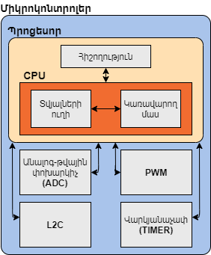
ԿԱՌՈՒՑՎԱԾՔԸ
Միկրոկոնտրոլերը բաղկացած է ՝
Կենտրոնական պրոցեսորային սարքից (CPU)
Հիշողությունից
Հաղորդակցության սարքերից (Peripherals)

Slide 5
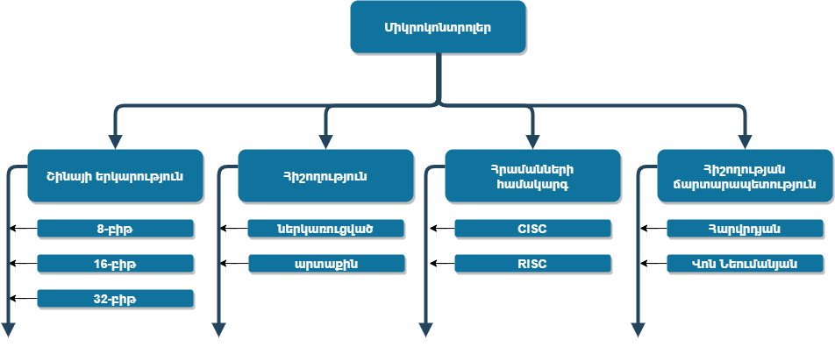
ԱՌԱՆՁՆԱՀԱՏԿՈՒԹՅՈՒՆՆԵՐԸ
Շինայի լայնություն
Հիշողություն
Հրամանների համակարգ
Հիշողության ճարտարապետություն

Slide 6
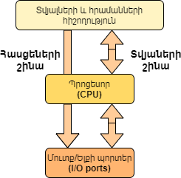
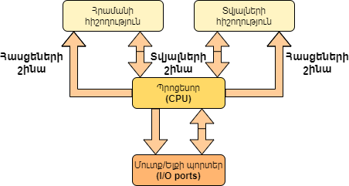
ՀԻՇՈՂՈՒԹՅԱՆ ՃԱՐՏԱՐԱՊԵՏՈՒԹՅՈՒՆ
Ֆոն Նեումանյան
Հարվրդյան

Slide 7
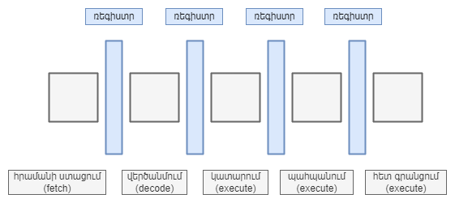
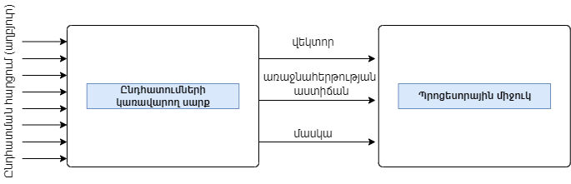
Բուֆերիզացման մեխանիզմներ
Զուգահեռ հաշվողական համակարգերում
Ընդհատումներով համակարգերում

Slide 8
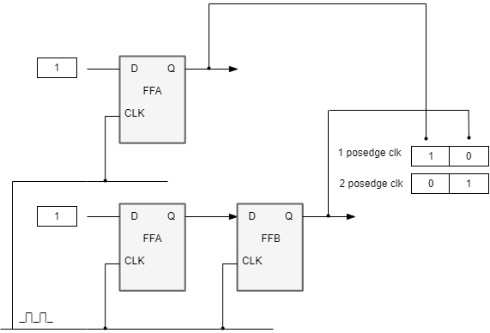
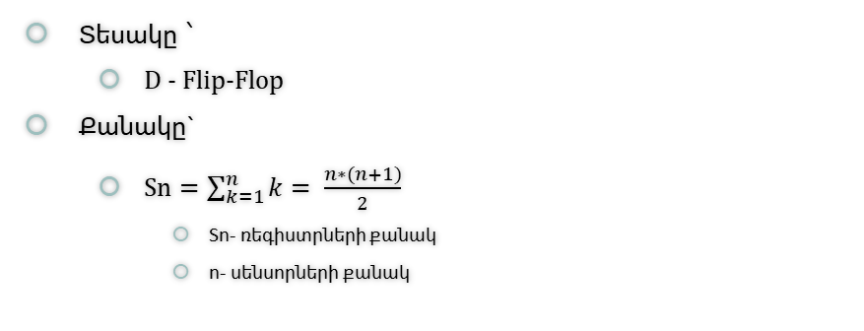
ՌԵԳԻՍՏՐՆԵՐԻ ՏԵՂԱԿԱՅՈՒՄԸ
Տեսակը ՝
D - Flip-Flop
Քանակը`
$Sn=\sum_{k=1}^{n}{k= \frac{n∗(n+1)}{2}}$
Sn- ռեգիստրների քանակ
n- սենսորների քանակ

Slide 9
ՍԱՐՔԱՎՈՐՈՒՄՆԵՐԸ
Սենսորներ
HC-SR04 ուլտրաձայնային սենսոր
MQ-2 գազի սենսոր
DHT11 ջերմաստիճանի և խոնավության սենսոր
Տեղաշարժող եգիստրներ
Սերիական մուտք, սերիական ելք (SISO)

Slide 10
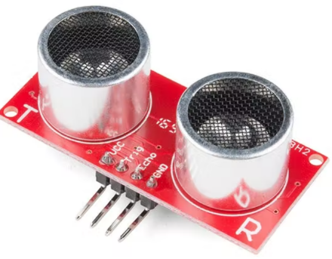
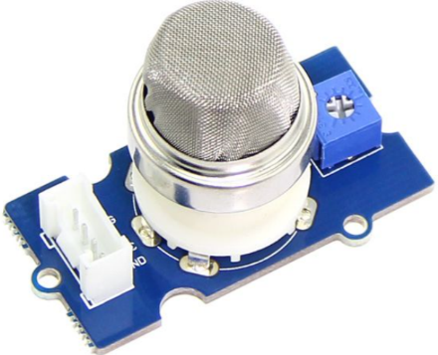
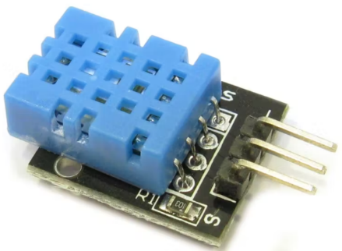
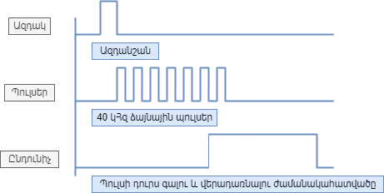
ՍԵՆՍՈՐՆԵՐ
HC-SR04 ուլտրաձայնային սենսոր
MQ-2 գազի սենսոր
DHT11 ջերմաստիճանի և խոնավության սենսոր

Slide 11
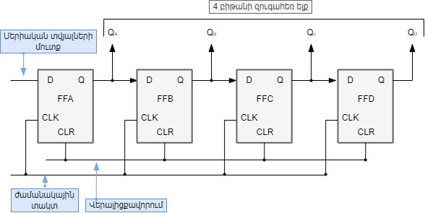
Տեղաշարժող ռեգիստրներ
Տեղաշարժող ռեգիստրներ
Սերիական մուտք, սերիական ելք (SISO)
Սերիական մուտք, զուգահեռ ելք (SIPO)
Զուգահեռ մուտք, սերիական ելք (PISO)
Զուգահեռ մուտք, զուգահեռ ելք (PIPO)

Slide 12
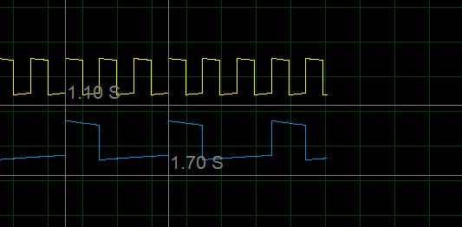
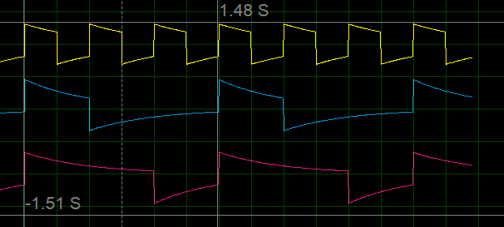
ՆԱԽՔԱՆ ԿՈՆՎԵՐԱՅԻՆ ԻՐԱԳՈՐԾՈՒՄԸ
Մեկ պրոցես
Երկու պրոցես

Slide 13
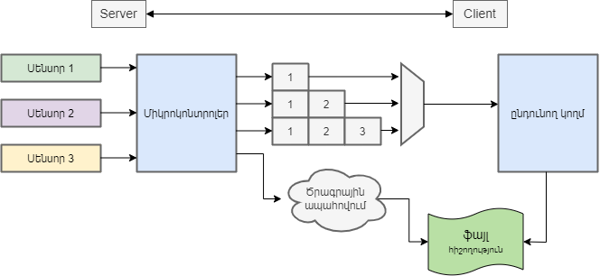
IOT ՀԱՄԱԿԱՐԳԻ ԸՆԴՀԱՆՈՒՐ ԿԱՌՈՒՑՎԱԾՔԸ

Slide 14
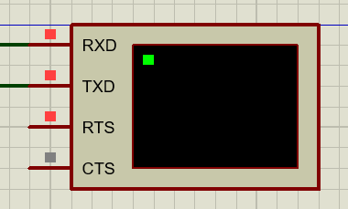
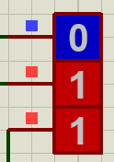
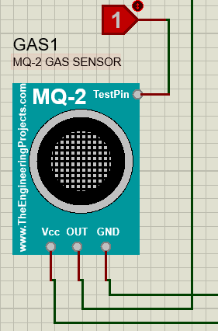
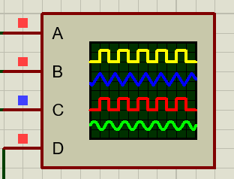
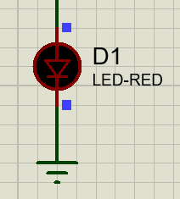
ՍԱՐՔԵՐԻ ՄԻԱՑՈՒՄԸ
Սենսորներ
Վիրտուալ տերմինալ
Թվային օսցիլոսկոպ
Այլ սարքեր

Slide 15
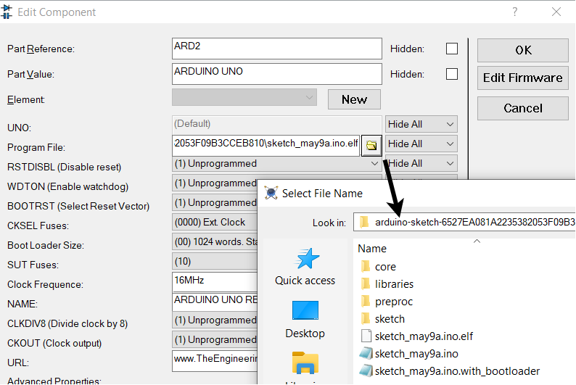
ՄԻԿՐՈԿՈՆՏՐՈԼԵՐԻ ՄԻԱՑՈՒՄԸ
Ծրագրային ֆայլի կոմպիլացում
.Elf – ֆայլի բեռնում

Slide 16
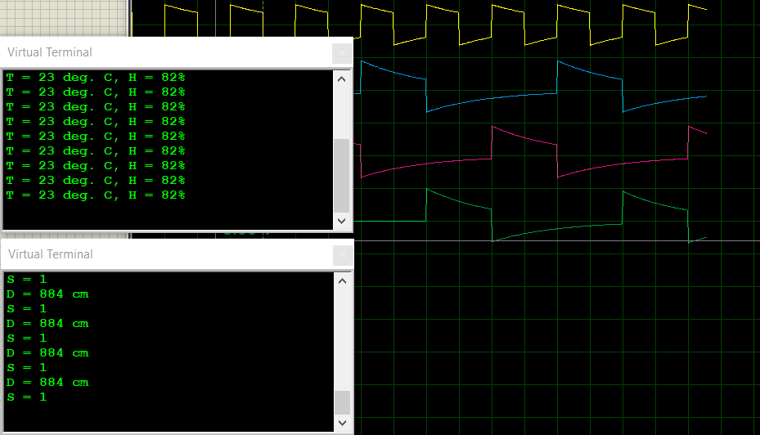
ՀԱՄԱԿԱՐԳԸ ԱՇԽԱՏԱՆՔԱՅԻՆ ՌԵԺԻՄՈՒՄ

Slide 17
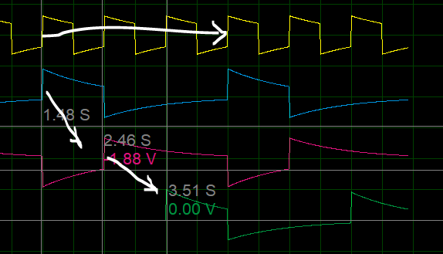
ՏՎՅԱԼՆԵՐԻ ՓՈԽԱՆՑՈՒՄԸ

Slide 18
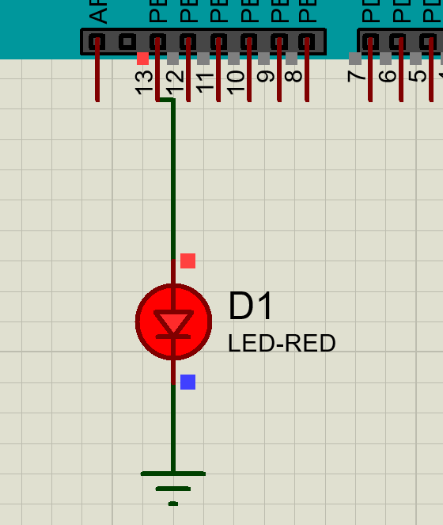
ԸՆԴՈՒՆՈՂ ԿՈՂՄՈՒՄ ՏՎՅԱԼՆԵՐԻ ՍՏԱՑՈՒՄԸ

Slide 19
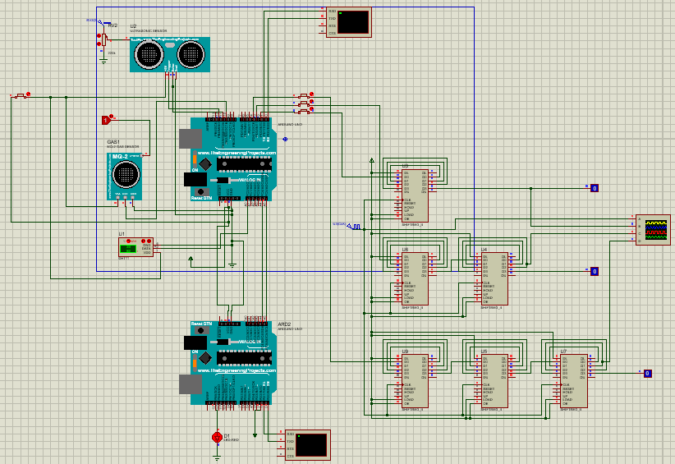
IOT ՀԱՄԱԿԱՐԳԻ ԸՆԴՀԱՆՈՒՐ ՏԵՍՔԸ

Slide 20
ԵԶՐԱԿԱՑՈՒԹՅՈՒՆ
Ուսումնասիրվել են միկրոկոնտրոլերների ճարտարապետությունները, ընդհանրությունները և առանձնահատկությունները։
Վերլուծվել են կոնվերային ճարտարապետության, բուֆերիզացման սկզբունքները։
Մշակվել է կոնվերային իրականացմամբ սենսորների ազդանշանների փոխանցման գործառույթները շիֆթ ռեգիստրների միջոցով։
Կառուցվել է IoT համակարգ , մշակված ալգորիթմով, որը միկրոկոնտրոլերի հենքով կատարում է հրամանների ընթերման, փոխանցման կոնվերային ճարտարապետությամբ աշխատանք։
Արդյունքում անդաթար աշխատանքային իրավիճակում գտվելիս այն 3 ժամանակային տակտում կարողանում է 3 սենսորի աշխատանքի կապակցված ազդանշաններ փոխանցել։ Որը մեկ տակտով ավելին է մեկ պարբերության մեջ առանց կոնվերային լուծման համակարգում, սակայն հնարավորություն է ընձեռնում սենսորների տվյալների ընթերցման, հասցեավորման համար։

Slide 21
ՇՆՈՐՀԱԿԱԼՈՒԹՅՈՒՆ

